Slide 1

模式识别与数据挖掘
Pattern Recognition and Data Mining
第2章 数据

Slide 2

01
数据基本概念
Basic Concepts of Data
目
录
02
数据采集与处理
Data Collection and Processing
Contents
03
数据可视化
Data Visualization
04
小结与讨论
Summary and Discussion

Slide 3
01
数据基本概念
Basic Concepts of Data

Slide 4
数据基本概念
数据类型
数据集：数据（集）可以定义为数据对象的集合，其中每个数据对象由一个或多个属性描述。
属性：属性（attribute）表示数据对象的基本特征，其类型是由该属性可能具有的值的集合决定。根据属性值的特点，可以将属性分为四种类型：标称（nominal）、序数（ordinal）、区间（interval）和比率（ratio）。
属性类型 |  | 描述 | 例子
分类的、定性的 （不具有数的大部分性质） | 标称 | 标称属性的值用于标识和区分不同对象的名称，不具有大小或顺序信息 | 学号、职业、肤色、性别
 | 序数 | 序数属性的值能够确定对象的相对次序，但不同值之间的间隔大小无法准确衡量 | 街道号码、满意度、职称
数值的、定量的 （具有数的大部分性质） | 区间 | 区间属性的值存在测量单位，其值之间的差是有意义的 | 日期、摄氏或华氏温度
 | 比率 | 比率属性的值的差和比率都是有意义的 | 货币量、年龄、长度、速度
需要注意的是，表中每种属性类型不仅具有并支持其上方属性类型的所有性质和操作，还拥有其自身特定的操作。然而，对于某种属性类型适用的操作，对其上方的属性类型未必完全适用。

Slide 5
数据基本概念
属性变换
属性的类型可以通过不改变属性意义的变换来表述。例如，对于性别，我们可以使用编码方式，其中 0 表示女，1 表示男，更多信息如下表所示：
属性类型 |  | 变换 | 注释
分类的 （定性的） | 标称 | 任何一对一变换 | 例如，如果所有学生的学号都重新赋值，不会有不同之处
 | 序数 | 值的变换保序，即 新值 = f (旧值) 其中 f 是单调函数 | 例如，包含很不满意、不太满意、一般、满意、十分满意的属性可以完全等价地用值 {0, 1, 2, 3, 4} 表示
数值的 （定量的） | 区间 | 新值 = a × 旧值 + b， 其中 a、b 是常数 | 例如，华氏和摄氏温度的零度的位置不同，1 度的大小（即单位长度）也不同
 | 比率 | 新值 = a × 旧值 | 例如，长度可以用米度量

Slide 6
数据基本概念
离散属性和连续属性
离散属性：离散属性 （discrete attribute）可以取有限个值，或无限但可数的值。它们可以是分类的（如肤色），也可以是数值的（如计数）。
二元属性：二元属性（binary attribute）是离散属性的一种特殊类型，仅接受两个可能的取值，例如 0 和 1 或真和假。通常，二元属性可以用布尔变量表示，或用仅取 0 和 1 两个值的整型变量表示。
当二元属性的两种状态具有相同的重要性和权重时，该属性是对称的。即，无论哪个状态被编码为 0 或 1，并无区别。
例如，性别可视为对称的二元属性。
如果二元属性的两个状态在重要性上存在差异，则该属性是非对称的。
例如，在肝功检测结果中，若阳性编码为 1，阴性编码为 0，如果更关注阳性病例，则该二元属性是非对称的。
此外，非对称属性不仅限于二元属性，还可以是离散或连续的。例如，在满意度评价中，用户评分数据通常属于非对称的离散属性。
连续属性： 连续属性（continuous attribute）是取实数值的属性，例如，身高和体重。通常，连续属性使用浮点数表示。

Slide 7
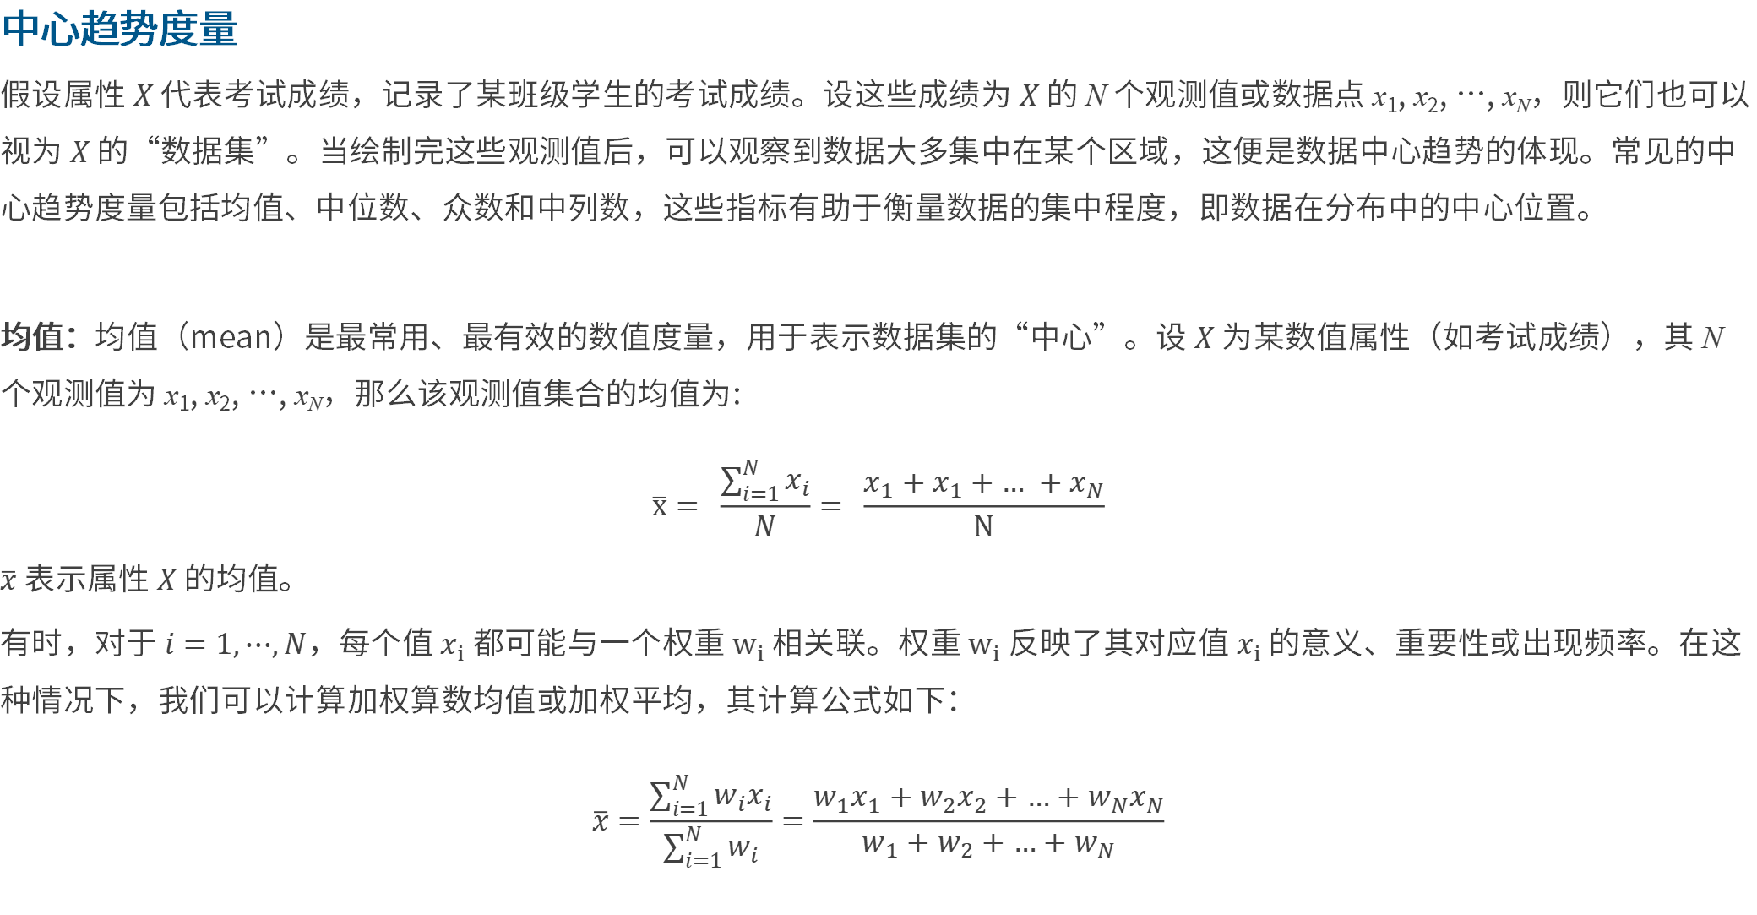
数据基本概念
中心趋势度量
假设属性 $X$ 代表考试成绩，记录了某班级学生的考试成绩。设这些成绩为 $X$ 的 N 个观测值或数据点 x₁, x₂, …, x_{N}，则它们也可以视为 $X$ 的“数据集”。当绘制完这些观测值后，可以观察到数据大多集中在某个区域，这便是数据中心趋势的体现。常见的中心趋势度量包括均值、中位数、众数和中列数，这些指标有助于衡量数据的集中程度，即数据在分布中的中心位置。
均值：均值（mean）是最常用、最有效的数值度量，用于表示数据集的“中心”。设 $X$ 为某数值属性（如考试成绩），其 N 个观测值为 x₁, x₂, …, x_{N}，那么该观测值集合的均值为:
$$\overline{x}= \frac{\sum_{i=1}^{N}{x_{i}}}{N}= \frac{x_{1}+x_{1}+… +x_{N}}{N}$$
$\overline{x}$ 表示属性 $X$ 的均值。
有时，对于 $i=1,⋯,N$，每个值 $x_{i}$ 都可能与一个权重 $w_{i}$相关联。权重 $w_{i}$ 反映了其对应值 $x_{i}$ 的意义、重要性或出现频率。在这种情况下，我们可以计算加权算数均值或加权平均，其计算公式如下：
$$\overline{x}=\frac{\sum_{i=1}^{N}{w_{i}x_{i}}}{\sum_{i=1}^{N}{w_{i}}}=\frac{w_{1}x_{1}+w_{2}x_{2}+…+w_{N}x_{N}}{w_{1}+w_{2}+…+w_{N}}$$

Slide 8
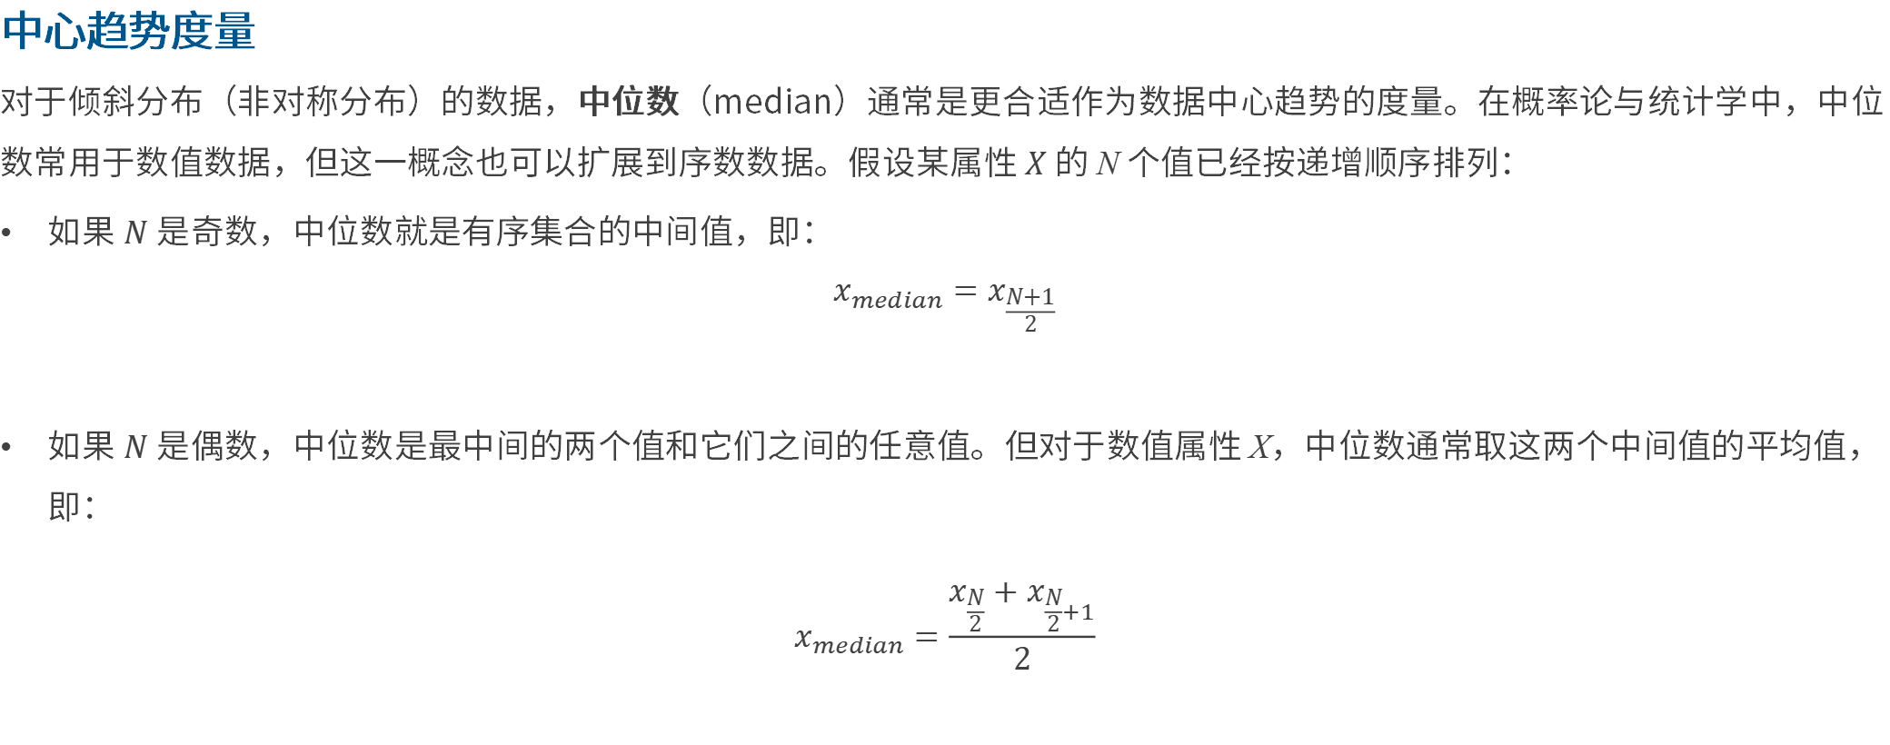
数据基本概念
中心趋势度量
对于倾斜分布（非对称分布）的数据，中位数（median）通常是更合适作为数据中心趋势的度量。在概率论与统计学中，中位数常用于数值数据，但这一概念也可以扩展到序数数据。假设某属性 $X$ 的 N 个值已经按递增顺序排列：
如果 $N$ 是奇数，中位数就是有序集合的中间值，即：
$$x_{median}=x_{\frac{N+1}{2}}$$
如果 $N$ 是偶数，中位数是最中间的两个值和它们之间的任意值。但对于数值属性 X，中位数通常取这两个中间值的平均值，即：
$$x_{median}=\frac{x_{\frac{N}{2}}+x_{\frac{N}{2}+1}}{2}$$

Slide 9
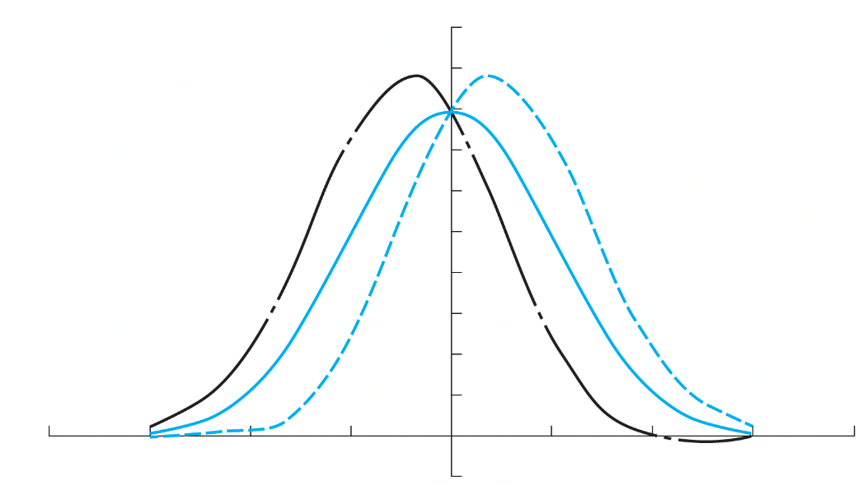
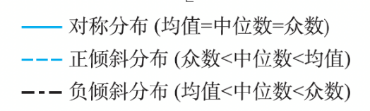
数据基本概念
中心趋势度量
众数：众数（mode）是另一种常用的中心趋势度量。数据集的众数指的是在集合中出现次数最多的值。因此，众数可以适用于定性和定量属性。
在某些情况下，出现频率最高的值可能对应多个不同的值，从而导致数据集存在多个众数。根据众数的数量不同，数据集可以是单峰的、双峰的或三峰的。一般而言，具有两个或更多众数的数据集是多峰的。如果每个数据值仅出现一次，则该数据集没有众数。
在一个完全对称的单峰分布数据集中，均值、中位数和众数是相同的中心值。然而，在大多数实际应用中，数据分布往往是不对称的。数据可能呈现正倾斜（右倾斜），此时众数小于中位数，中位数小于均值；或者呈现负倾斜（左倾斜），此时众数大于中位数，中位数大于均值。这种分布特性表明，在非对称数据集中，不同的中心趋势度量可能会有所偏差（如图所示）。

Slide 10
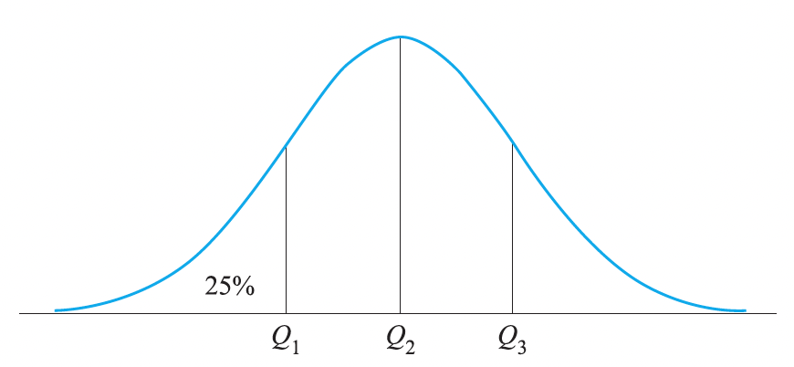
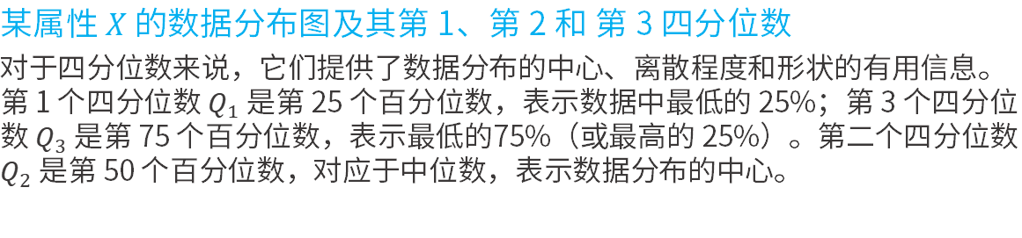
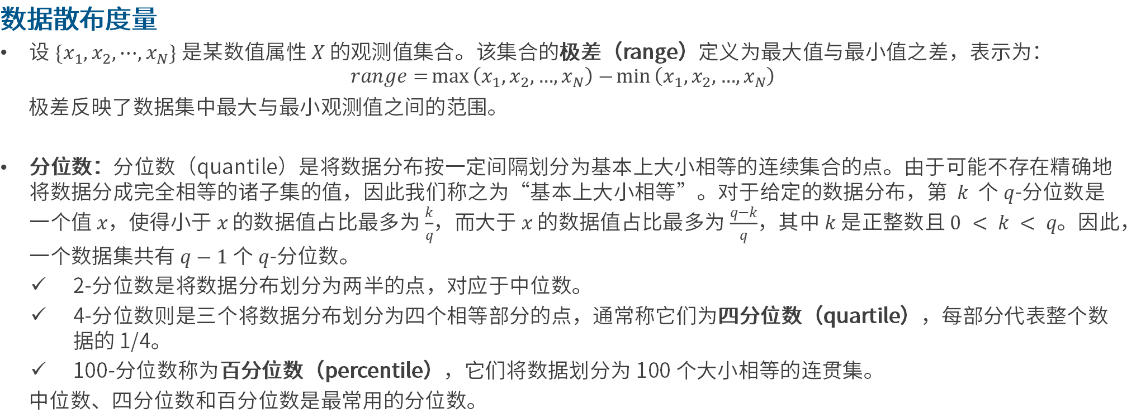
数据基本概念
数据散布度量
设 $\{x_{1},x_{2},⋯,x_{N}\}$ 是某数值属性 $X$ 的观测值集合。该集合的极差（range）定义为最大值与最小值之差，表示为：
$$range=\max\left(x_{1},x_{2},…,x_{N}\right)−\min\left(x_{1},x_{2},…,x_{N}\right)$$
极差反映了数据集中最大与最小观测值之间的范围。
分位数：分位数（quantile）是将数据分布按一定间隔划分为基本上大小相等的连续集合的点。由于可能不存在精确地将数据分成完全相等的诸子集的值，因此我们称之为“基本上大小相等”。对于给定的数据分布，第 $k$ 个 $q$-分位数是一个值 $x$，使得小于 $x$ 的数据值占比最多为 $\frac{k}{q}$，而大于 $x$ 的数据值占比最多为 $\frac{q−k}{q}$，其中 $k$ 是正整数且 $0 < k < q$。因此，一个数据集共有 $q−1$ 个 $q$-分位数。
2-分位数是将数据分布划分为两半的点，对应于中位数。
4-分位数则是三个将数据分布划分为四个相等部分的点，通常称它们为四分位数（quartile），每部分代表整个数据的 1/4。
100-分位数称为百分位数（percentile），它们将数据划分为 100 个大小相等的连贯集。
中位数、四分位数和百分位数是最常用的分位数。
某属性 $X$ 的数据分布图及其第 1、第 2 和 第 3 四分位数
对于四分位数来说，它们提供了数据分布的中心、离散程度和形状的有用信息。第 1 个四分位数 $Q_{1}$ 是第 25 个百分位数，表示数据中最低的 25%；第 3 个四分位数 $Q_{3}$ 是第 75 个百分位数，表示最低的75%（或最高的 25%）。第二个四分位数 $Q_{2}$ 是第 50 个百分位数，对应于中位数，表示数据分布的中心。

Slide 11
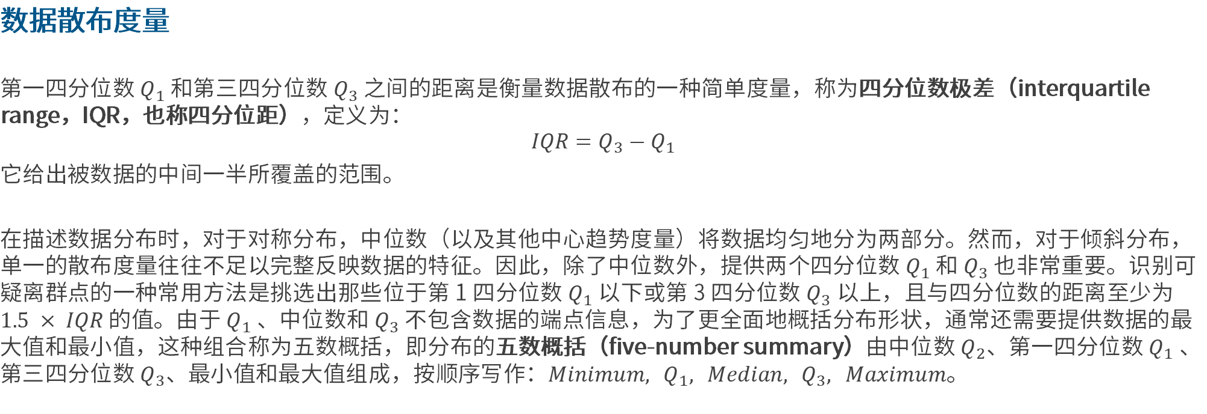
数据基本概念
数据散布度量
第一四分位数 $Q_{1}$ 和第三四分位数 $Q_{3}$ 之间的距离是衡量数据散布的一种简单度量，称为四分位数极差（interquartile range，IQR，也称四分位距），定义为：
$$IQR=Q_{3}−Q_{1}$$
它给出被数据的中间一半所覆盖的范围。
在描述数据分布时，对于对称分布，中位数（以及其他中心趋势度量）将数据均匀地分为两部分。然而，对于倾斜分布，单一的散布度量往往不足以完整反映数据的特征。因此，除了中位数外，提供两个四分位数 $Q_{1}$ 和 $Q_{3}$ 也非常重要。识别可疑离群点的一种常用方法是挑选出那些位于第 1 四分位数 $Q_{1}$ 以下或第 3 四分位数 $Q_{3}$ 以上，且与四分位数的距离至少为 $1.5 × IQR$ 的值。由于 $Q_{1}$、中位数和 $Q_{3}$ 不包含数据的端点信息，为了更全面地概括分布形状，通常还需要提供数据的最大值和最小值，这种组合称为五数概括，即分布的五数概括（five-number summary）由中位数 $Q_{2}$、第一四分位数 $Q_{1}$、第三四分位数 $Q_{3}$、最小值和最大值组成，按顺序写作：$Minimum, Q_{1}, Median, Q_{3}, Maximum$。

Slide 12
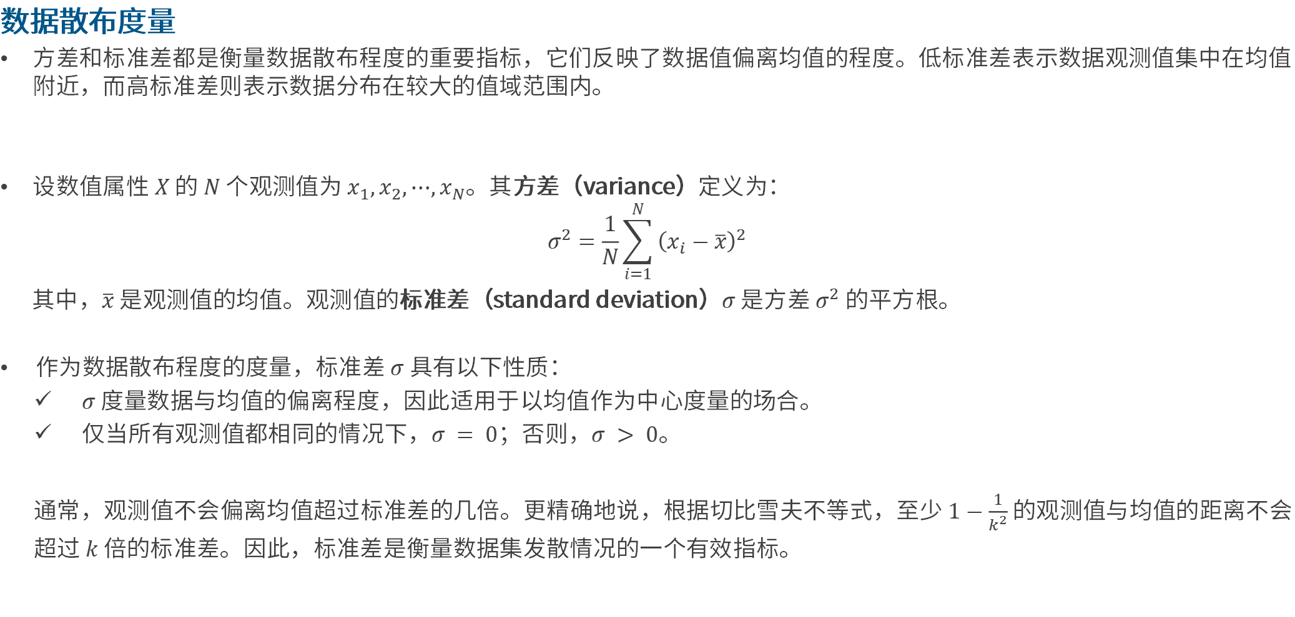
数据基本概念
数据散布度量
方差和标准差都是衡量数据散布程度的重要指标，它们反映了数据值偏离均值的程度。低标准差表示数据观测值集中在均值附近，而高标准差则表示数据分布在较大的值域范围内。
设数值属性 $X$ 的 $N$ 个观测值为 $x_{1},x_{2},⋯,x_{N}$。其方差（variance）定义为：
$$σ^{2}=\frac{1}{N}\sum_{i=1}^{N}{{\left(x_{i}−\overline{x}\right)}^{2}}$$
其中，$\overline{x}$ 是观测值的均值。观测值的标准差（standard deviation）$σ$ 是方差 $σ^{2}$ 的平方根。
作为数据散布程度的度量，标准差 $σ$ 具有以下性质：
$σ$ 度量数据与均值的偏离程度，因此适用于以均值作为中心度量的场合。
仅当所有观测值都相同的情况下，$σ = 0$；否则，$σ > 0$。
通常，观测值不会偏离均值超过标准差的几倍。更精确地说，根据切比雪夫不等式，至少 $1−\frac{1}{k^{2}}$ 的观测值与均值的距离不会超过 $k$ 倍的标准差。因此，标准差是衡量数据集发散情况的一个有效指标。

Slide 13
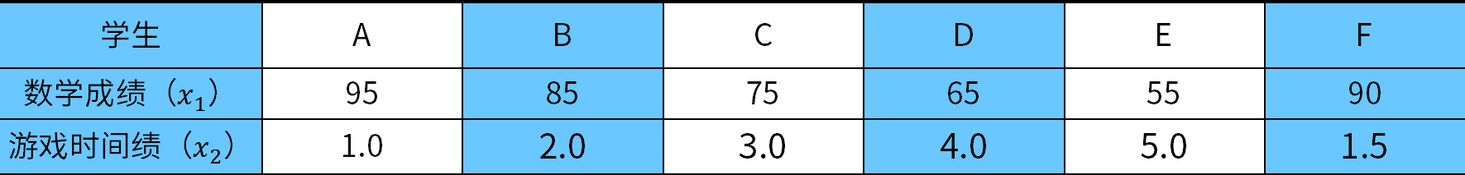
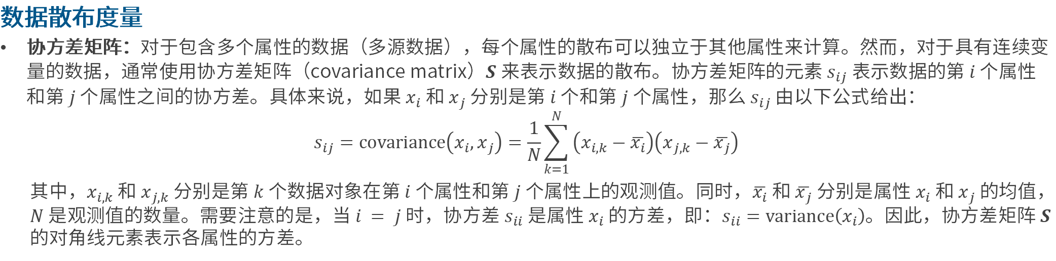
数据基本概念
数据散布度量
协方差矩阵：对于包含多个属性的数据（多源数据），每个属性的散布可以独立于其他属性来计算。然而，对于具有连续变量的数据，通常使用协方差矩阵（covariance matrix）$S$ 来表示数据的散布。协方差矩阵的元素 $s_{ij}$ 表示数据的第 $i$ 个属性和第 $j$ 个属性之间的协方差。具体来说，如果 $x_{i}$ 和 $x_{j}$ 分别是第 $i$ 个和第 $j$ 个属性，那么 $s_{ij}$ 由以下公式给出：
$$s_{ij}=\text{covariance}\left(x_{i},x_{j}\right)=\frac{1}{N}\sum_{k=1}^{N}{\left(x_{i,k}−\overline{x_{i}}\right)\left(x_{j,k}−\overline{x_{j}}\right)}$$
其中，$x_{i,k}$ 和 $x_{j,k}$ 分别是第 $k$ 个数据对象在第 $i$ 个属性和第 $j$ 个属性上的观测值。同时，$\overline{x_{i}}$ 和 $\overline{x_{j}}$ 分别是属性 $x_{i}$ 和 $x_{j}$ 的均值，$N$ 是观测值的数量。需要注意的是，当 $i = j$ 时，协方差 $s_{ii}$ 是属性 $x_{i}$ 的方差，即：$s_{ii}=\text{variance}\left(x_{i}\right)$。因此，协方差矩阵 $S$ 的对角线元素表示各属性的方差。
协方差矩阵：学生成绩与游戏时间
假设我们调查了6名同学，记录了他们数学成绩（满分100分），每天玩手机游戏的时间（小时），数据如下：
$$学生$$ | A | B | C | D | E | F
数学成绩（$x_{1}$） | 95 | 85 | 75 | 65 | 55 | 90
游戏时间绩（$x_{2}$） | 1.0 | 2.0 | 3.0 | 4.0 | 5.0 | 1.5

Slide 14


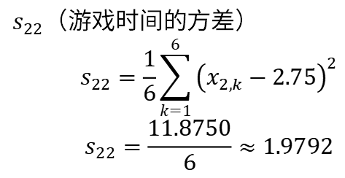

数据基本概念
数据散布度量
协方差矩阵：学生成绩与游戏时间
第一步：计算均值
$$\overline{x_{2}}=\frac{1.0+2.0+3.0+4.0+5.0+1.5}{6}=\frac{16.5}{6}=2.75​\overline{x_{1}}=\frac{95+85+75+65+55+90}{6}=\frac{465}{6}=77.5$$
第二步：计算协方差矩阵元素
第三步：得到协方差矩阵
$$S = \left[\begin{matrix}s_{11} & s_{12} \\ s_{21} & s_{22}\end{matrix}\right]=\left[\begin{matrix}197.92 & −19.79 \\ −19.79 & 1.98\end{matrix}\right]$$
$s_{11}$（数学成绩的方差）
$$s_{11}=\frac{1}{6}\sum_{k=1}^{6}{{\left(x_{1,k}−77.5\right)}^{2}}$$
$$s_{11}=\frac{1187.50}{6}≈197.92$$
$s_{22}$（游戏时间的方差）
$$s_{22}=\frac{1}{6}\sum_{k=1}^{6}{{\left(x_{2,k}−2.75\right)}^{2}}$$
$$s_{22}=\frac{11.8750}{6}≈1.9792$$
$s_{12}$（数学成绩与游戏时间的协方差）
$$s_{12}=\frac{1}{6}\sum_{k=1}^{6}{\left(x_{1,k}−77.5\right)\left(x_{2,k}−2.75\right)}$$
$$s_{12}=\frac{−118.75}{6}≈−19.792$$

Slide 15
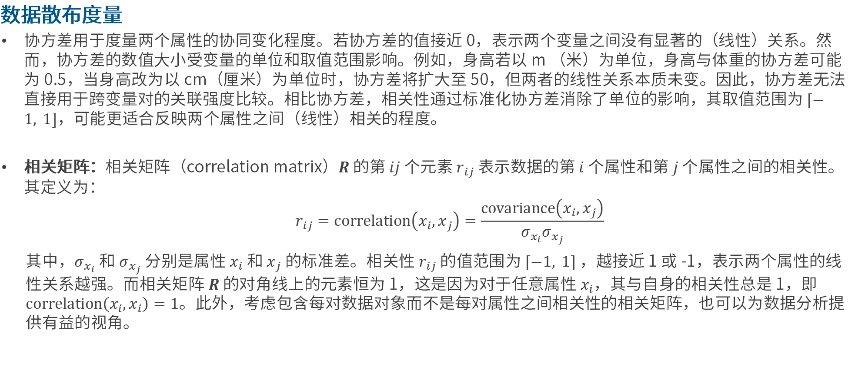
数据基本概念
数据散布度量
协方差用于度量两个属性的协同变化程度。若协方差的值接近 0，表示两个变量之间没有显著的（线性）关系。然而，协方差的数值大小受变量的单位和取值范围影响。例如，身高若以 m （米）为单位，身高与体重的协方差可能为 0.5，当身高改为以 cm（厘米）为单位时，协方差将扩大至 50，但两者的线性关系本质未变。因此，协方差无法直接用于跨变量对的关联强度比较。相比协方差，相关性通过标准化协方差消除了单位的影响，其取值范围为$[−1, 1]$，可能更适合反映两个属性之间（线性）相关的程度。
相关矩阵：相关矩阵（correlation matrix）$R$ 的第 $ij$ 个元素 $r_{ij}$ 表示数据的第 $i$ 个属性和第 $j$ 个属性之间的相关性。其定义为：
$$r_{ij}=\text{correlation}\left(x_{i},x_{j}\right)=\frac{\text{covariance}\left(x_{i},x_{j}\right)}{σ_{x_{i}}σ_{x_{j}}}$$
其中，$σ_{x_{i}}$ 和 $σ_{x_{j}}$ 分别是属性 $x_{i}$ 和 $x_{j}$ 的标准差。相关性 $r_{ij}$ 的值范围为 $[−1, 1]$ ，越接近 1 或 -1，表示两个属性的线性关系越强。而相关矩阵 $R$ 的对角线上的元素恒为 1，这是因为对于任意属性 $x_{i}$，其与自身的相关性总是 1，即 $\text{correlation}\left(x_{i},x_{i}\right)=1$。此外，考虑包含每对数据对象而不是每对属性之间相关性的相关矩阵，也可以为数据分析提供有益的视角。

Slide 16
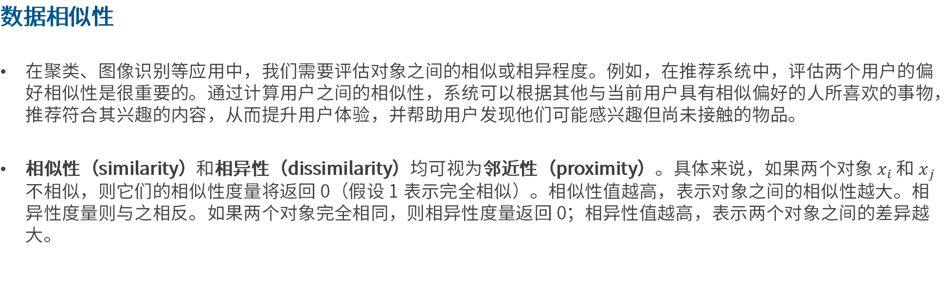
数据基本概念
数据相似性
在聚类、图像识别等应用中，我们需要评估对象之间的相似或相异程度。例如，在推荐系统中，评估两个用户的偏好相似性是很重要的。通过计算用户之间的相似性，系统可以根据其他与当前用户具有相似偏好的人所喜欢的事物，推荐符合其兴趣的内容，从而提升用户体验，并帮助用户发现他们可能感兴趣但尚未接触的物品。
相似性（similarity）和相异性（dissimilarity）均可视为邻近性（proximity）。具体来说，如果两个对象 $x_{i}$ 和 $x_{j}$ 不相似，则它们的相似性度量将返回 0（假设 1 表示完全相似）。相似性值越高，表示对象之间的相似性越大。相异性度量则与之相反。如果两个对象完全相同，则相异性度量返回 0；相异性值越高，表示两个对象之间的差异越大。

Slide 17
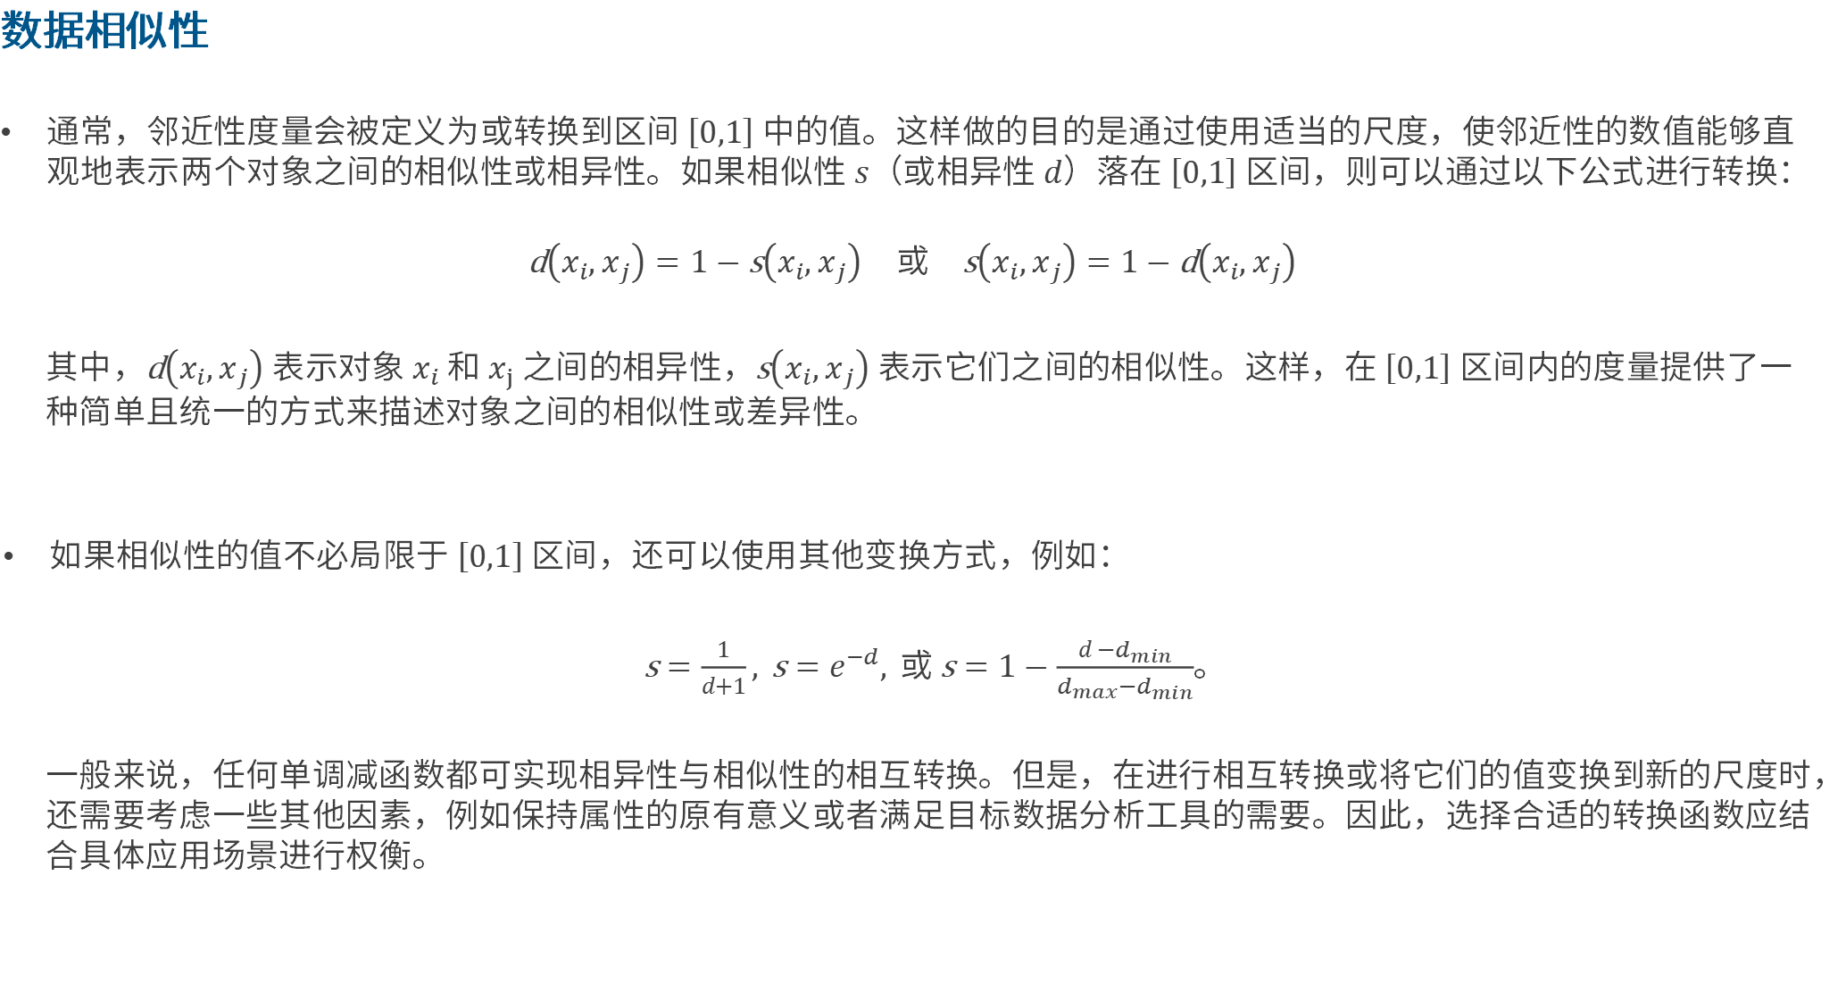
数据基本概念
数据相似性
通常，邻近性度量会被定义为或转换到区间 $\left[0,1\right]$ 中的值。这样做的目的是通过使用适当的尺度，使邻近性的数值能够直观地表示两个对象之间的相似性或相异性。如果相似性 $s$（或相异性 $d$）落在 $\left[0,1\right]$ 区间，则可以通过以下公式进行转换：
$$\text{d}\left(x_{i},x_{j}\right)=1−\text{s}\left(x_{i},x_{j}\right) \text{或} \text{s}\left(x_{i},x_{j}\right)=1−\text{d}\left(x_{i},x_{j}\right)$$
其中，$\text{d}\left(x_{i},x_{j}\right)$ 表示对象 $x_{i}$ 和 $x_{j}$ 之间的相异性，$\text{s}\left(x_{i},x_{j}\right)$ 表示它们之间的相似性。这样，在 $\left[0,1\right]$ 区间内的度量提供了一种简单且统一的方式来描述对象之间的相似性或差异性。
如果相似性的值不必局限于 $\left[0,1\right]$ 区间，还可以使用其他变换方式，例如：
$\text{s}=\frac{1}{d+1}, \text{s}=e^{−d}, \text{或} \text{s}=1−\frac{d −d_{min}}{d_{max}−d_{min}}$。
一般来说，任何单调减函数都可实现相异性与相似性的相互转换。但是，在进行相互转换或将它们的值变换到新的尺度时，还需要考虑一些其他因素，例如保持属性的原有意义或者满足目标数据分析工具的需要。因此，选择合适的转换函数应结合具体应用场景进行权衡。

Slide 18
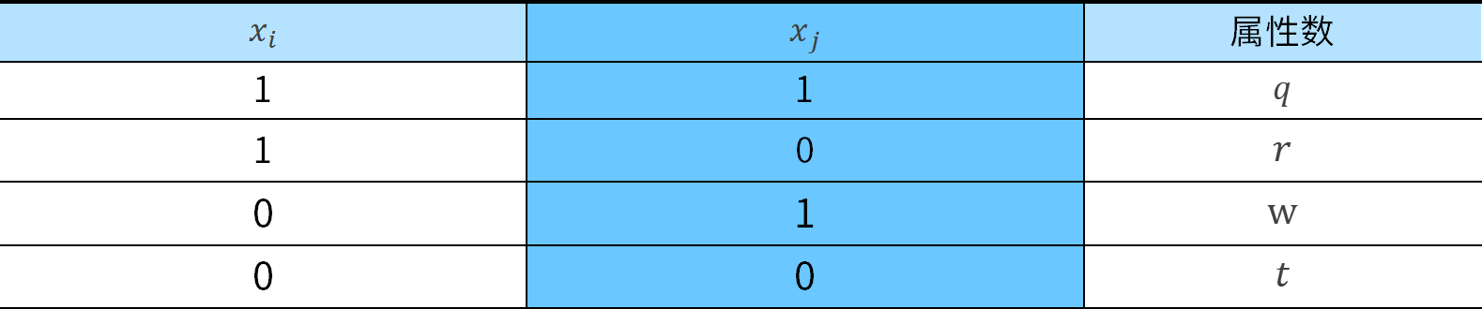
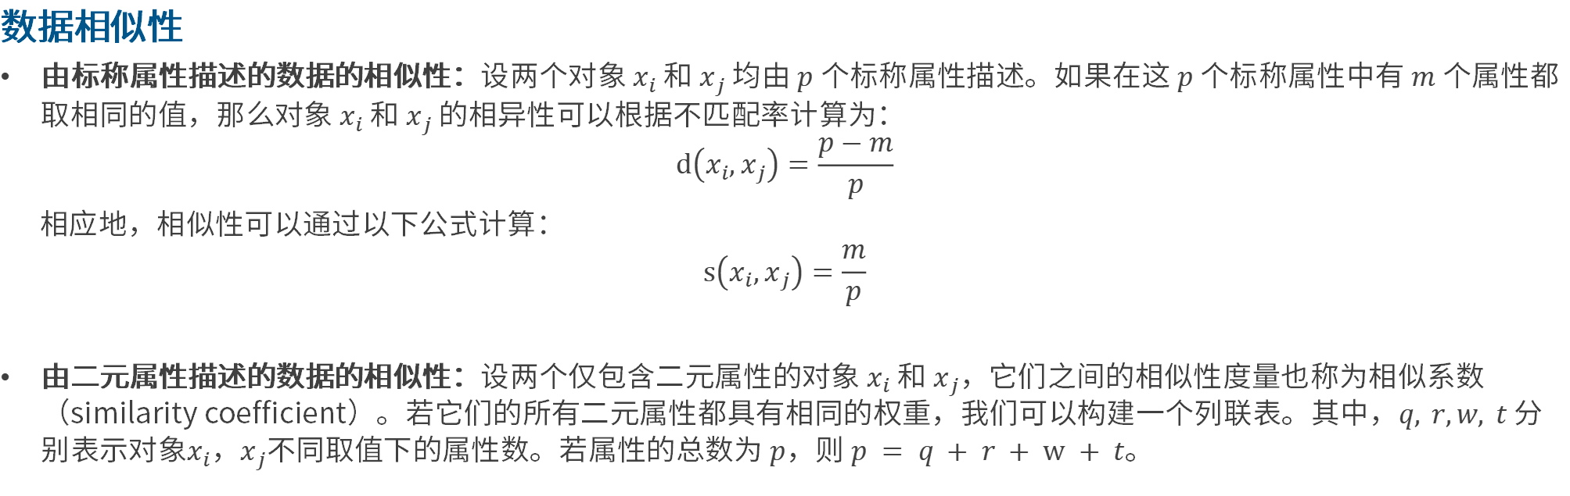
数据基本概念
数据相似性
由标称属性描述的数据的相似性：设两个对象 $x_{i}$ 和 $x_{j}$ 均由 $p$ 个标称属性描述。如果在这 $p$ 个标称属性中有 $m$ 个属性都取相同的值，那么对象 $x_{i}$ 和 $x_{j}$ 的相异性可以根据不匹配率计算为：
$$\text{d}\left(x_{i},x_{j}\right)=\frac{p−m}{p}$$
相应地，相似性可以通过以下公式计算：
$$\text{s}\left(x_{i},x_{j}\right)=\frac{m}{p}$$
由二元属性描述的数据的相似性：设两个仅包含二元属性的对象 $x_{i}$ 和 $x_{j}$，它们之间的相似性度量也称为相似系数（similarity coefficient）。若它们的所有二元属性都具有相同的权重，我们可以构建一个列联表。其中，$q, r,w, t$ 分别表示对象$x_{i}$，$x_{j}$不同取值下的属性数。若属性的总数为 $p$，则 $p = q + r + w + t$。
$$x_{i}$$ | $$x_{j}$$ | 属性数
1 | 1 | $$q$$
1 | 0 | $$r$$
0 | 1 | $$w$$
0 | 0 | $$t$$

Slide 19
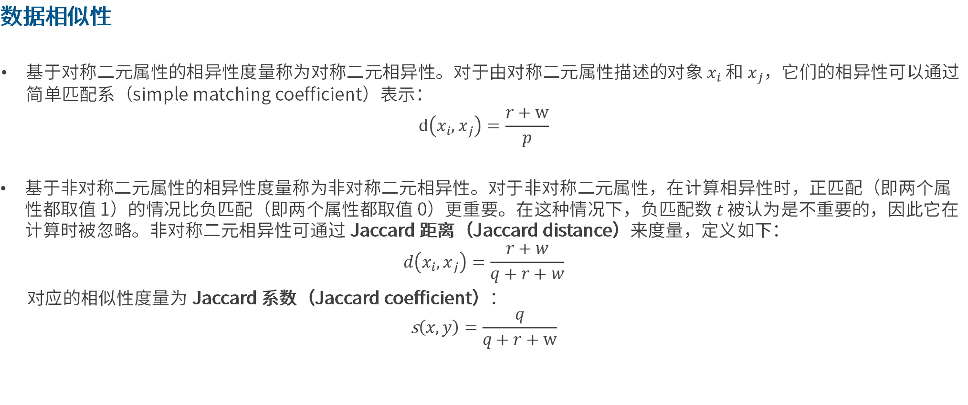
数据基本概念
数据相似性
基于对称二元属性的相异性度量称为对称二元相异性。对于由对称二元属性描述的对象 $x_{i}$ 和 $x_{j}$，它们的相异性可以通过简单匹配系（simple matching coefficient）表示：
$$\text{d}\left(x_{i},x_{j}\right)=\frac{r+w}{p}$$
基于非对称二元属性的相异性度量称为非对称二元相异性。对于非对称二元属性，在计算相异性时，正匹配（即两个属性都取值 1）的情况比负匹配（即两个属性都取值 0）更重要。在这种情况下，负匹配数 $t$ 被认为是不重要的，因此它在计算时被忽略。非对称二元相异性可通过 Jaccard 距离（Jaccard distance）来度量，定义如下：
$$d\left(x_{i},x_{j}\right)=\frac{r+w}{q+r+w}$$
对应的相似性度量为 Jaccard 系数（Jaccard coefficient）：
$$\text{s}\left(x,y\right)=\frac{q}{q+r+w}$$

Slide 20
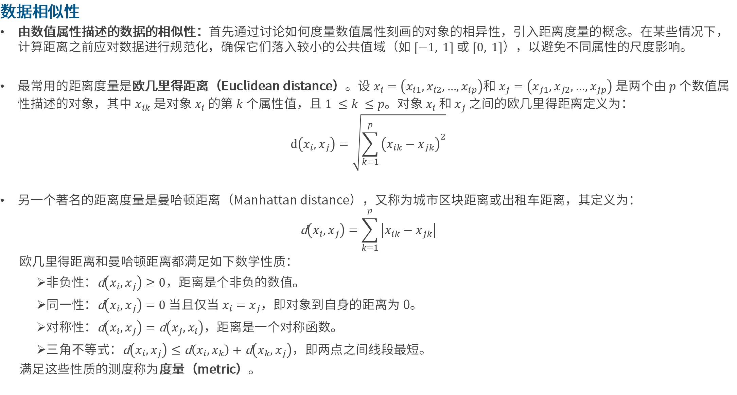
数据基本概念
数据相似性
由数值属性描述的数据的相似性：首先通过讨论如何度量数值属性刻画的对象的相异性，引入距离度量的概念。在某些情况下，计算距离之前应对数据进行规范化，确保它们落入较小的公共值域（如 $[−1, 1]$ 或 $[0, 1]$），以避免不同属性的尺度影响。
最常用的距离度量是欧几里得距离（Euclidean distance）。设 $x_{i}=\left(x_{i1},x_{i2},…,x_{ip}\right)$和 $x_{j}=\left(x_{j1},x_{j2},…,x_{jp}\right)$ 是两个由 $p$ 个数值属性描述的对象，其中 $x_{ik}$ 是对象 $x_{i}$ 的第 $k$ 个属性值，且 $1 ≤k ≤p$。对象 $x_{i}$ 和 $x_{j}$ 之间的欧几里得距离定义为：
$$\text{d}\left(x_{i},x_{j}\right)=\sqrt{\sum_{k=1}^{p}{{\left(x_{ik}−x_{jk}\right)}^{2}}}$$
另一个著名的距离度量是曼哈顿距离（Manhattan distance），又称为城市区块距离或出租车距离，其定义为：
$$\text{d}\left(x_{i},x_{j}\right)=\sum_{k=1}^{p}{\left|x_{ik}−x_{jk}\right|}$$
欧几里得距离和曼哈顿距离都满足如下数学性质：
非负性：$\text{d}\left(x_{i},x_{j}\right)≥0$，距离是个非负的数值。
同一性：$\text{d}\left(x_{i},x_{j}\right)=0$ 当且仅当 $x_{i}=x_{j}$，即对象到自身的距离为 0。
对称性：$\text{d}\left(x_{i},x_{j}\right)=\text{d}\left(x_{j},x_{i}\right)$，距离是一个对称函数。
三角不等式：$\text{d}\left(x_{i},x_{j}\right)≤\text{d}\left(x_{i},x_{k}\right)+\text{d}\left(x_{k},x_{j}\right)$，即两点之间线段最短。
满足这些性质的测度称为度量（metric）。

Slide 21
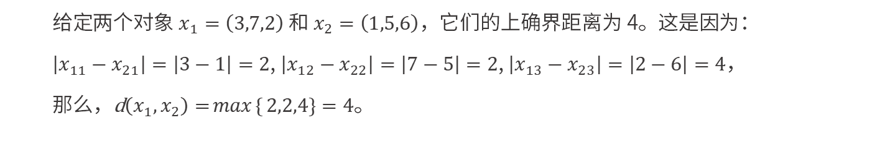
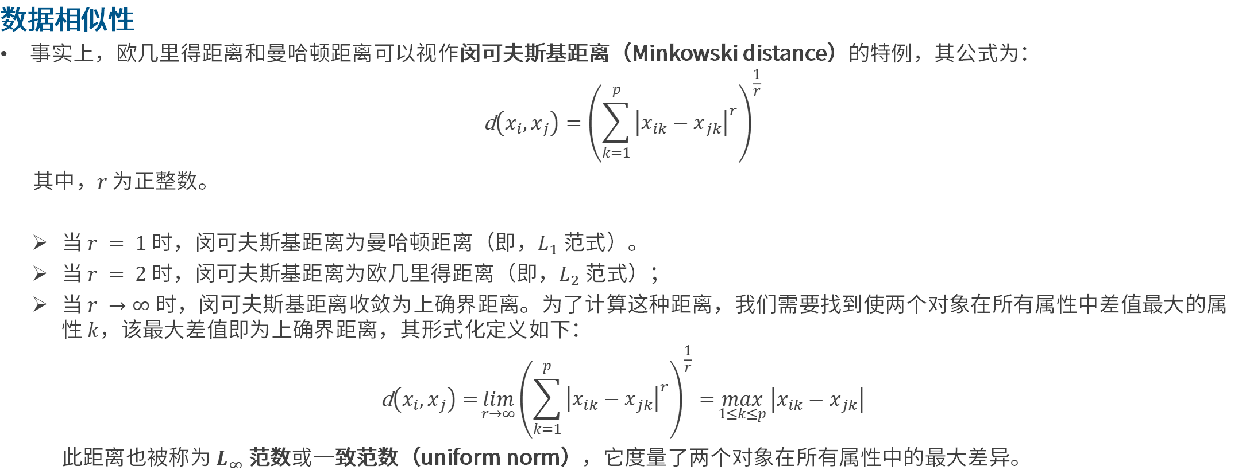
数据基本概念
数据相似性
事实上，欧几里得距离和曼哈顿距离可以视作闵可夫斯基距离（Minkowski distance）的特例，其公式为：
$$\text{d}\left(x_{i},x_{j}\right)={\left(\sum_{k=1}^{p}{{\left|x_{ik}−x_{jk}\right|}^{r}}\right)}^{\frac{1}{r}}$$
其中，$r$ 为正整数。
当 $r = 1$时，闵可夫斯基距离为曼哈顿距离（即，$L_{1}$ 范式）。
当 $r = 2$时，闵可夫斯基距离为欧几里得距离（即，$L_{2}$ 范式）；
当 $r →∞$ 时，闵可夫斯基距离收敛为上确界距离。为了计算这种距离，我们需要找到使两个对象在所有属性中差值最大的属性 $k$，该最大差值即为上确界距离，其形式化定义如下：
$$\text{d}\left(x_{i},x_{j}\right)=\lim_{r→∞}{{\left(\sum_{k=1}^{p}{{\left|x_{ik}−x_{jk}\right|}^{r}}\right)}^{\frac{1}{r}}}=\max_{1≤k≤p}\left|x_{ik}−x_{jk}\right|$$
此距离也被称为 $L_{∞}$范数或一致范数（uniform norm），它度量了两个对象在所有属性中的最大差异。
给定两个对象 $x_{1}=\left(3,7,2\right)$ 和 $x_{2}=\left(1,5,6\right)$，它们的上确界距离为 4。这是因为：
$\left|x_{11}−x_{21}\right|=\left|3−1\right|=2$, $\left|x_{12}−x_{22}\right|=\left|7−5\right|=2$, $\left|x_{13}−x_{23}\right|=\left|2−6\right|=4$，
那么，$\text{d}\left(x_{1},x_{2}\right)=\max{\{}2,2,4\}=4$。

Slide 22
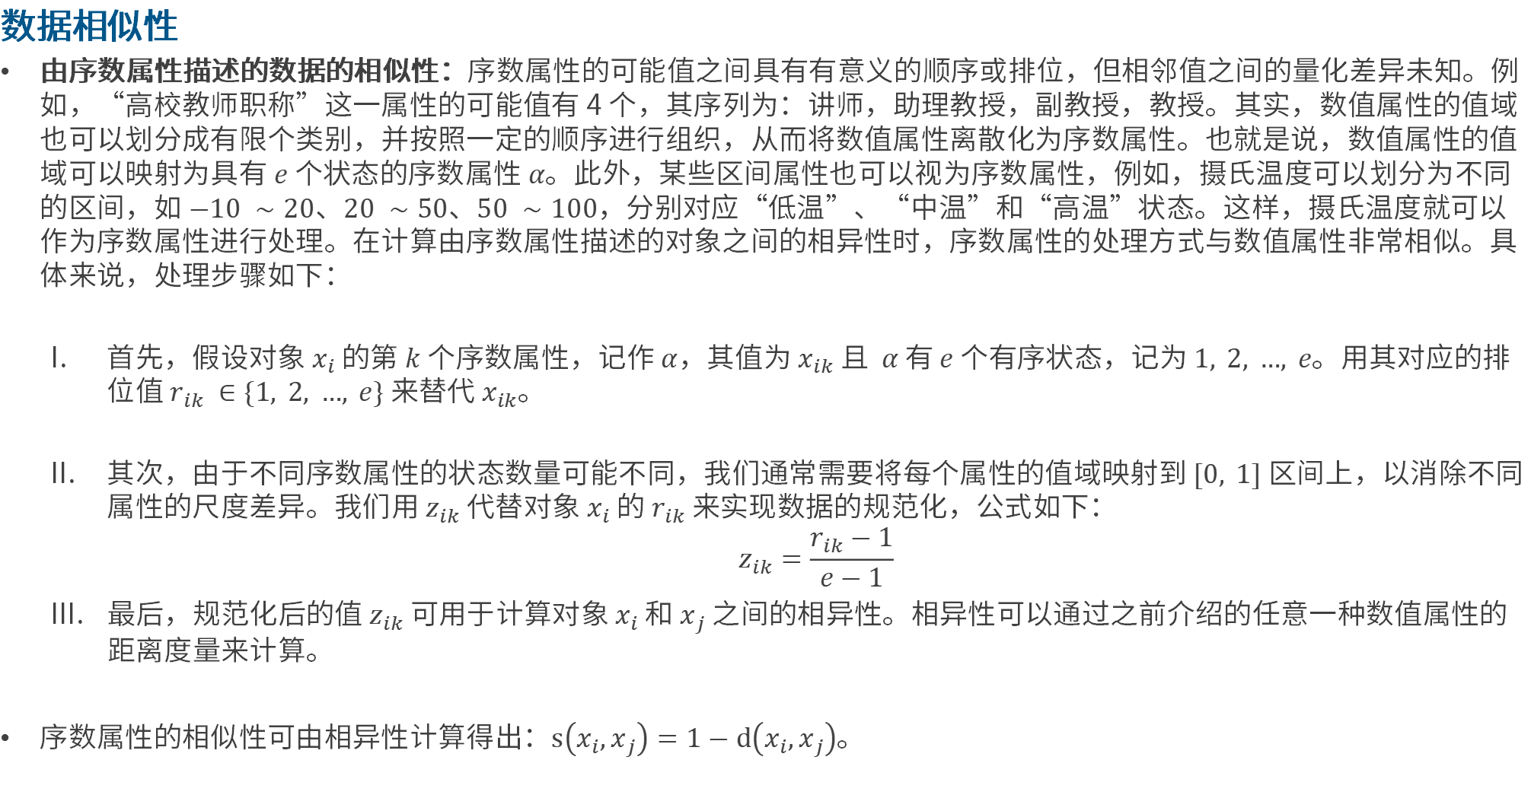
数据基本概念
数据相似性
由序数属性描述的数据的相似性：序数属性的可能值之间具有有意义的顺序或排位，但相邻值之间的量化差异未知。例如，“高校教师职称”这一属性的可能值有 4 个，其序列为：讲师，助理教授，副教授，教授。其实，数值属性的值域也可以划分成有限个类别，并按照一定的顺序进行组织，从而将数值属性离散化为序数属性。也就是说，数值属性的值域可以映射为具有 $e$ 个状态的序数属性 $α$。此外，某些区间属性也可以视为序数属性，例如，摄氏温度可以划分为不同的区间，如 $−10 ∼20$、$20 ∼50$、$50 ∼100$，分别对应“低温”、“中温”和“高温”状态。这样，摄氏温度就可以作为序数属性进行处理。在计算由序数属性描述的对象之间的相异性时，序数属性的处理方式与数值属性非常相似。具体来说，处理步骤如下：
首先，假设对象 $x_{i}$ 的第 $k$ 个序数属性，记作 $α$，其值为 $x_{ik}$ 且 $α$ 有 $e$ 个有序状态，记为 $1, 2, …, e$。用其对应的排位值 $r_{ik} ∈\{1, 2, …, e\}$ 来替代 $x_{ik}$。
其次，由于不同序数属性的状态数量可能不同，我们通常需要将每个属性的值域映射到 $[0, 1]$ 区间上，以消除不同属性的尺度差异。我们用 $z_{ik}$ 代替对象 $x_{i}$ 的 $r_{ik}$ 来实现数据的规范化，公式如下：
$$z_{ik}=\frac{r_{ik}−1}{e−1}$$
最后，规范化后的值 $z_{ik}$ 可用于计算对象 $x_{i}$ 和 $x_{j}$ 之间的相异性。相异性可以通过之前介绍的任意一种数值属性的距离度量来计算。
序数属性的相似性可由相异性计算得出：$\text{s}\left(x_{i},x_{j}\right)=1−\text{d}\left(x_{i},x_{j}\right)$。

Slide 23

数据基本概念
数据相似性
由序数属性描述的数据的相似性示例
假设有两位高校教师 $x_{1}$ 和 $x_{2}$，他们都有一序数属性，高校教师职称，其值分别是：$x_{11}=$ 副教授，$x_{21}=$ 讲师。已知该属性值的次序为：讲师（排名 = 1），助理教授（排名 = 2），副教授（排名 = 3），教授（排名 = 4）。首先，根据职称值的次序，用排位 $r_{11}$ 和 $r_{12}$ 来表示 $x_{11}$ 和 $x_{21}$，即 $r_{11}=3$, $r_{21}=1$。然后，我们使用公式 $z_{ik}=\frac{r_{ik}−1}{e−1}$ 进行规范化，其中，$r_{ik}$ 是排位值，$e$ 是序数属性的总状态数（这里 $e = 4$ )。那么，$z_{11}=\frac{3−1}{4−1}=\frac{2}{3}=0.67$，$z_{21}=\frac{1−1}{4−1}=\frac{0}{3}=0.00$。最后，我们使用曼哈顿距离来计算相异性：
$$\text{d}\left(x_{1},x_{2}\right)=\left|z_{11}−z_{21}\right|=\left|0.67−0.00\right|=0.67$$
相应地，其相似性为：
$$\text{s}\left(x_{1},x_{2}\right)=1−\text{d}\left(x_{1},x_{2}\right)=1−0.67=0.33$$
这表明，副教授和讲师的相似性程度为 0.33，相异性程度为 0.67。

Slide 24
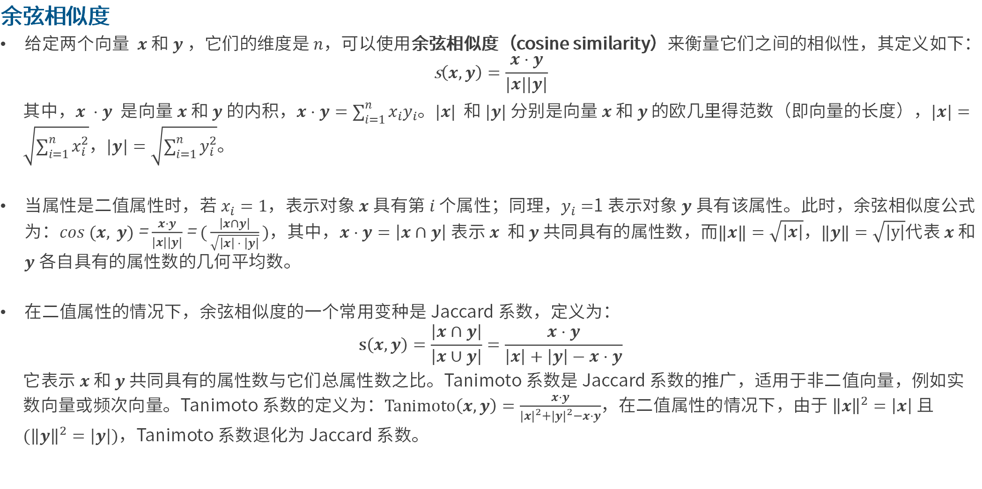
数据基本概念
余弦相似度
给定两个向量 $x$ 和 $y$ ，它们的维度是 $n$，可以使用余弦相似度（cosine similarity）来衡量它们之间的相似性，其定义如下：
$$\text{s}\left(x,y\right)=\frac{x⋅y}{|x||y|}$$
其中，$x ⋅y$ 是向量 $x$ 和 $y$ 的内积，$x⋅y=\sum_{i=1}^{n}{x_{i}y_{i}}$。$|x|$和 $|y|$分别是向量 $x$和 $y$的欧几里得范数（即向量的长度），$|x|=\sqrt{\sum_{i=1}^{n}{x_{i}^{2}}}$，$|y|=\sqrt{\sum_{i=1}^{n}{y_{i}^{2}}}$。
当属性是二值属性时，若 $x_{i}=1$，表示对象 $x$ 具有第 $i$ 个属性；同理，$y_{i}=$1 表示对象 $y$ 具有该属性。此时，余弦相似度公式为：$cos (x, y)$= $\frac{x⋅y}{|x||y|}$ = $(\frac{\left|x∩y\right|}{\sqrt{\left|x\right|⋅\left|y\right|}})$，其中，$x⋅y=\left|x∩y\right|$ 表示 $x$ 和 $y$ 共同具有的属性数，而$‖x‖=\sqrt{\left|x\right|}$，$‖y‖=\sqrt{\left|y\right|}$代表 $x$和 $y$各自具有的属性数的几何平均数。
在二值属性的情况下，余弦相似度的一个常用变种是 Jaccard 系数，定义为：
$$\text{s}\left(x,y\right)=\frac{\left|x∩y\right|}{\left|x∪y\right|}=\frac{x⋅y}{\left|x\right|+\left|y\right|−x⋅y}$$
它表示 $x$ 和 $y$ 共同具有的属性数与它们总属性数之比。Tanimoto 系数是 Jaccard 系数的推广，适用于非二值向量，例如实数向量或频次向量。Tanimoto 系数的定义为：$\text{Tanimoto}\left(x,y\right)=\frac{x⋅y}{|x|^{2}+|y|^{2}−x⋅y}$，在二值属性的情况下，由于 ${\left\|x\right\|}^{2}=\left|x\right|$ 且 $({\left\|y\right\|}^{2}=\left|y\right|)$，Tanimoto 系数退化为 Jaccard 系数。

Slide 25
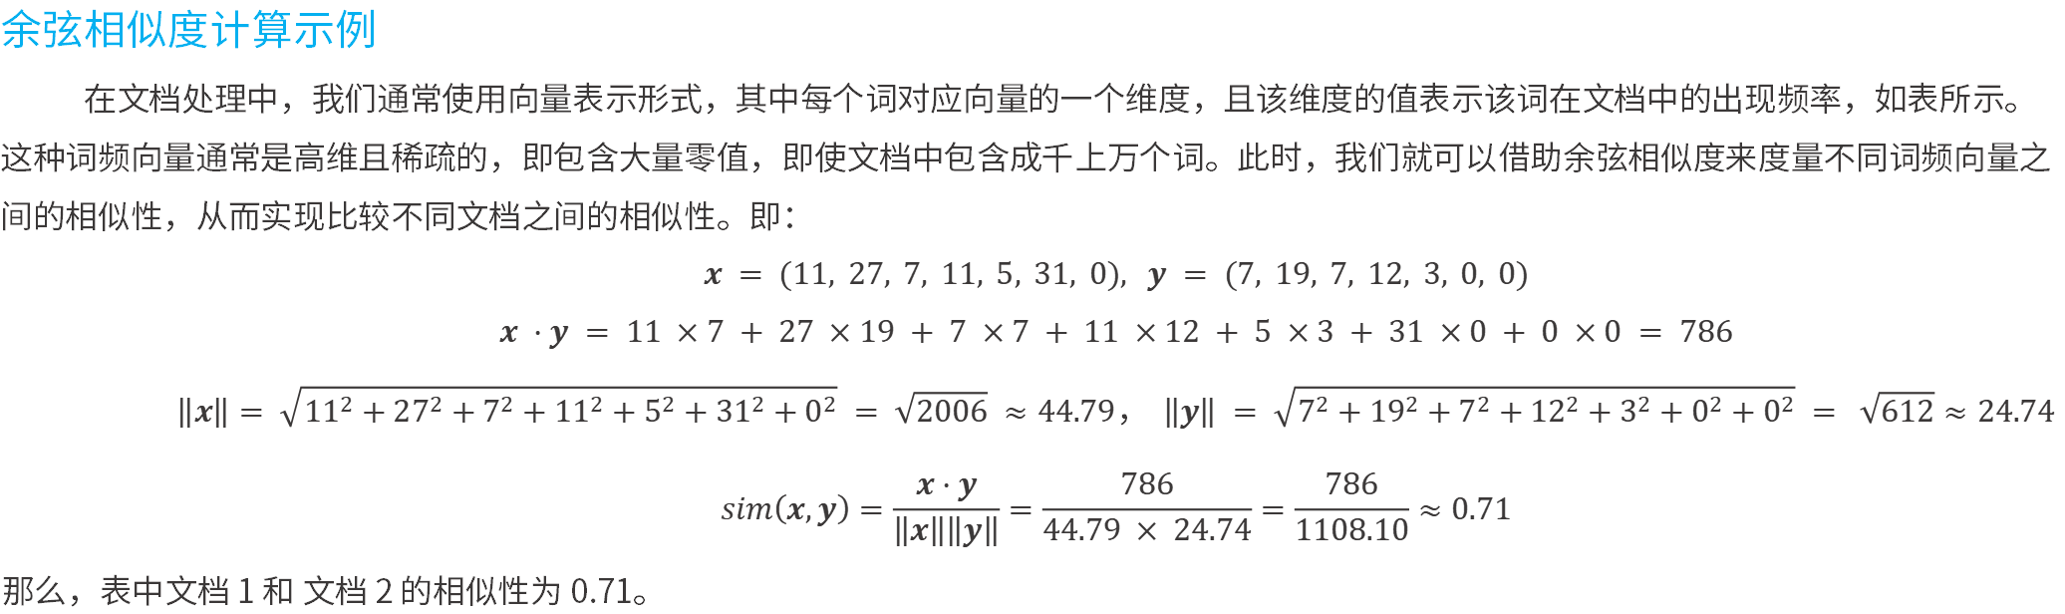
数据基本概念
余弦相似度
由于余弦相似度仅反映向量方向的相似性，而不考虑向量长度，它不满足典型的度量定义所要求的所有条件（非负性、同一性、对称性、三角不等式），因此它被称为非度量测度（nonmetric measure）。尽管如此，余弦相似度在文本分析、推荐系统等领域有着广泛应用，因其对向量长度不敏感的特性适合高维稀疏数据。
文档 | 词频
 | 我 | 爱 | 中国 | 富强 | 民主 | 文明 | 和谐
文档 1 | 11 | 27 | 7 | 11 | 5 | 31 | 0
文档 2 | 7 | 19 | 7 | 12 | 3 | 0 | 0
余弦相似度计算示例
在文档处理中，我们通常使用向量表示形式，其中每个词对应向量的一个维度，且该维度的值表示该词在文档中的出现频率，如表所示。这种词频向量通常是高维且稀疏的，即包含大量零值，即使文档中包含成千上万个词。此时，我们就可以借助余弦相似度来度量不同词频向量之间的相似性，从而实现比较不同文档之间的相似性。即：
$$x = (11, 27, 7, 11, 5, 31, 0), y = (7, 19, 7, 12, 3, 0, 0)$$
$$x ⋅y = 11 ×7 + 27 ×19 + 7 ×7 + 11 ×12 + 5 ×3 + 31 ×0 + 0 ×0 = 786$$
$$\left\|x\right\|= \sqrt{{11}^{2}+{27}^{2}+7^{2}+{11}^{2}+5^{2}+{31}^{2}+0^{2}} = \sqrt{2006} ≈44.79， \left\|y\right\| = \sqrt{7^{2}+{19}^{2}+7^{2}+{12}^{2}+3^{2}+0^{2}+0^{2}} = \sqrt{612}≈24.74$$
$$sim\left(x,y\right)=\frac{x⋅y}{\left\|x\right\|\left\|y\right\|}=\frac{786}{44.79 × 24.74}=\frac{786}{1108.10}≈0.71$$
那么，表中文档 1 和 文档 2 的相似性为 0.71。

Slide 26
02
数据采集与处理
Data Collection and Processing

Slide 27
数据采集与处理
数据采集：数据分析的起点
概念：从多样化外部数据源获取信息，为分析决策提供基础支撑。贯穿数据从获取到应用的全生命周期。
三大核心要点：
全面性：数据量足、价值高、维度广，确保情境完整与用户画像清晰。
多维性：涵盖多种属性与类型，支持从多角度进行深度业务洞察。
高效性：追求快速、精准、经济的数据获取流程，优化采集效率。
主要数据源：
物理世界（硬感知）：图像数据、传感器数据、工业设备数据。
数字世界（软感知）：互联网数据（网络爬虫）、日志文件、企业业务系统数据。

Slide 28
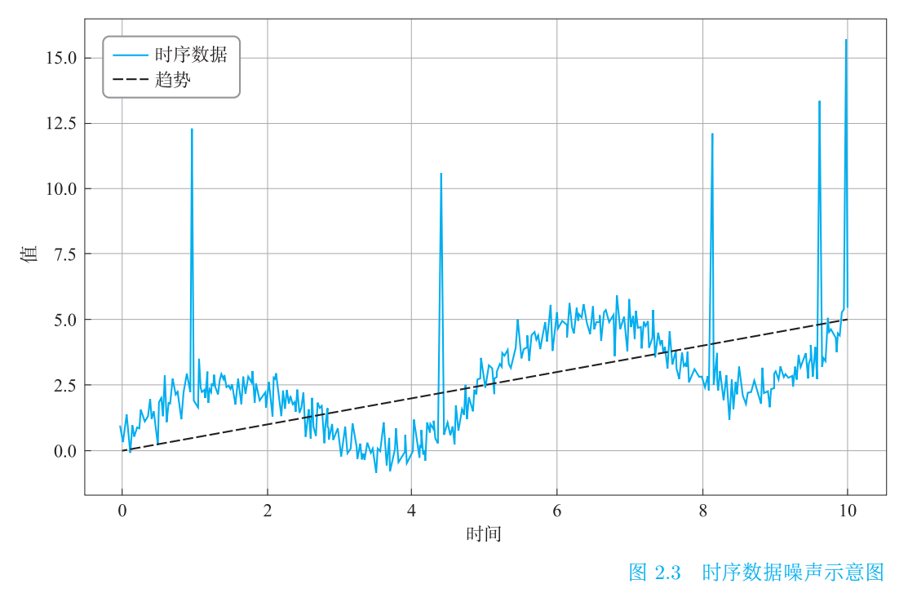
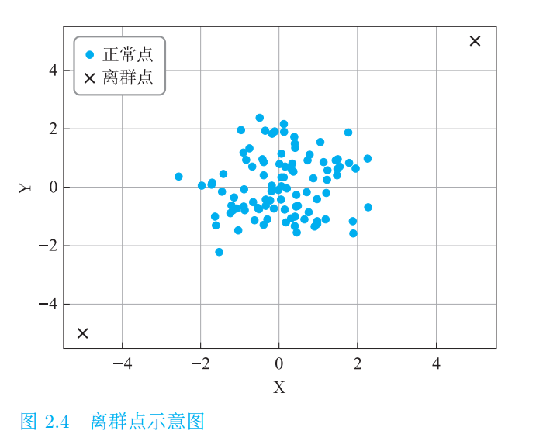


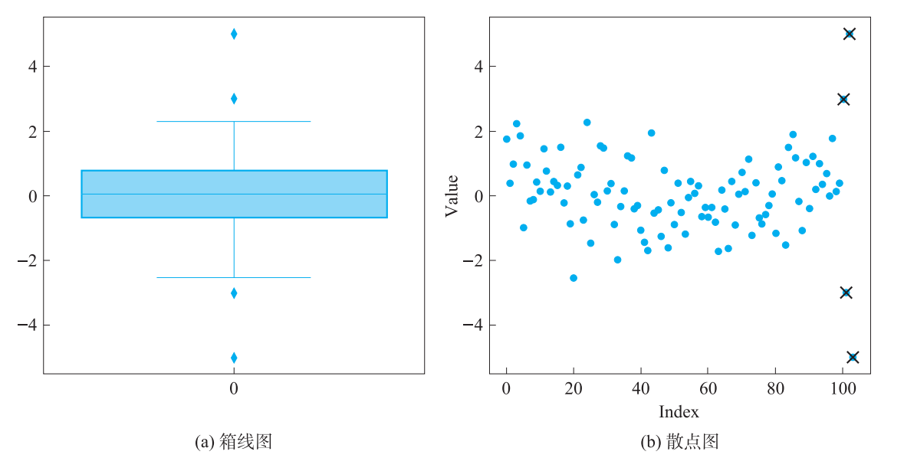

数据采集与处理
数据清洗：识别四大数据质量问题
必要性：原始数据存在“脏乱”问题，必须清洗以确保分析准确性。
主要数据质量问题：
异常值：显著偏离正常模式的数据。
噪声：随机波动（图2.3）。
离群点：明显孤立的点（图2.4）。
识别工具：箱线图、散点图（图2.5）。
缺失值：数据完全随机丢失、随机丢失、非随机丢失。
非一致值：违反逻辑或业务规则的值（如年龄为负数）。
重复数据：完全相同、关键字段相同或高度相似的记录。

Slide 29
数据采集与处理
数据清洗：关键处理方法与步骤
处理异常值
识别：用箱线图（IQR法） 和散点图定位。
处理：删除、替换（中位数/均值）、转换。
缺失值：数据完全随机丢失、随机丢失、非随机丢失。
处理缺失值
删除法：直接移除缺失记录（适用于少量缺失）。
填充法：用均值、中位数、插值或机器学习预测值填充。
保留法：将缺失本身作为一个特征。
处理非一致值
标准化：统一日期、文本、数值、编码的格式（如所有日期转为YYYY-MM-DD）。
处理重复数据
去重：使用如Pandas的duplicated()函数识别并删除重复行。

Slide 30
数据采集与处理
数据集成：融合多源信息
目标：将来自多个异构数据源的信息融合成一个一致、高质量的数据集。
关键流程：
数据源识别：利用机器学习、深度学习（如BERT）、知识图谱等技术自动识别数据源结构与语义。
数据转换：
方式：ETL（先转换后加载） vs. ELT（先加载后转换，适合大数据）。
冲突处理：检测（基于规则/机器学习）与解决（基于优先级、规则或协同过滤）。非一致值：违反逻辑或业务规则的值（如年龄为负数）。
数据匹配与融合：
模式匹配：识别不同数据源字段间的对应关系（模式连接、实体解析）。
数据融合：合并信息，消除冗余。方法包括基于规则、概率、特征级、决策级融合。
数据加载与存储：采用自适应数据流、增量加载、并行加载等技术优化效率，并选择合适存储方案（数据仓库/数据湖）。

Slide 31
数据采集与处理
数据采样：策略与目的
目标：从海量数据中策略性地选取代表性子集，以降低计算复杂度、提高分析效率，同时保持总体关键特性。
基本策略：
简单随机采样：总体中每个单位被选中的概率均等，确保随机性与代表性。广泛应用于调研、质量控制等领域。
分层采样：先将总体按特征划分为若干互斥的“层”，再从每层内独立进行随机抽样。确保样本能代表所有重要子群体，提高估计精度。
系统采样：将总体单位按序排列，随机确定一个起始点，然后按固定的间隔（如每第k个）抽取样本。操作简便，样本分布均匀。
整群采样：随机选择自然群体（如学校、社区），调查群内所有个体，降低成本。。

Slide 32
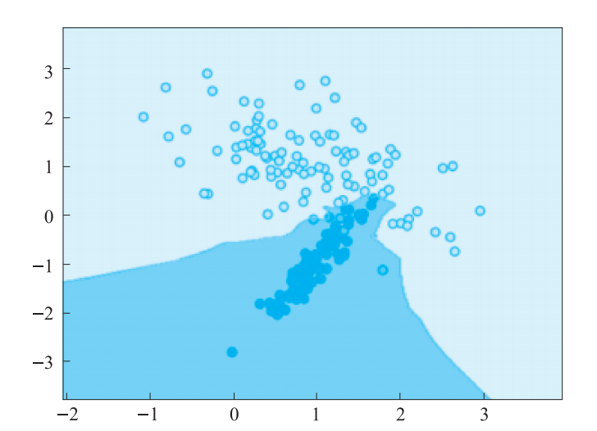

数据采集与处理
数据采样：机器学习中的采样技术
核心挑战：分类任务中类别样本数量严重不均，导致模型偏向多数类。
基本策略：
随机上采样：随机复制少数类样本以增加其数量（可能导致过拟合）。
随机下采样：随机删除多数类样本以平衡数量（可能丢失重要信息）。
SMOTE：合成少数类过采样技术。
原理：对每个少数类样本，在其特征空间的最近邻之间线性插值，合成新样本。
最近邻样本对采样：除互为最近邻的异类样本对，清理决策边界。
依赖技术：例如kNN算法（如图2.6所示）用于寻找最近邻。

Slide 33
03
数据可视化
Data Visualization

Slide 34
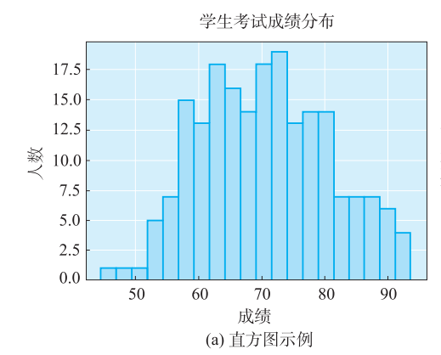
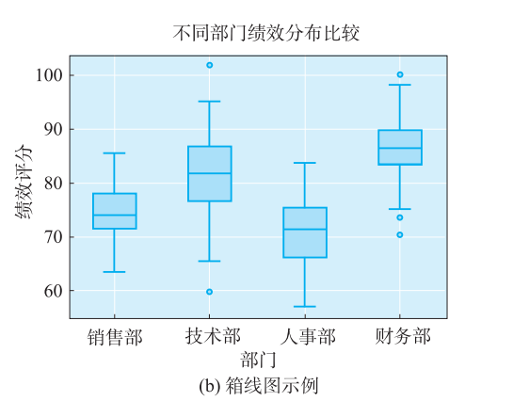
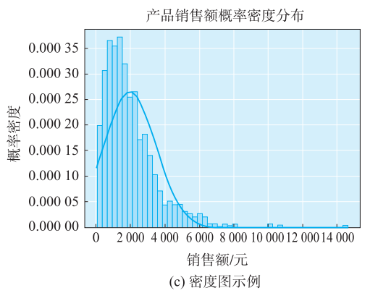
数据可视化
数据可视化把复杂数据转成直观图形，帮助我们更快识别分布特征与异常值。
单变量数据可视化
单变量数据可视化的主要目的是展示一个数据集的分布情况、集中趋势以及离散程度。常用的单变量图表包括直方图、箱线图和密度图。
1. 直方图（Histogram）
将数据按区间（bins）分箱，展示频率分布
观察：对称/偏态/多峰、分布宽窄、极端条形（潜在离群点）
2. 箱线图（Box Plot）
用四分位数展示数据分布，突出集中趋势与异常值
关键：中位数、Q1/Q3、IQR、1.5×IQR外的离群点
适合：对比不同组/类别的分布差异
3. 密度图（Density Plot）
对直方图做平滑化，估计概率密度（PDF）
优点：趋势更平滑、不受分箱影响
观察：峰值位置、分布范围、尾部（长尾/极端值）

Slide 35
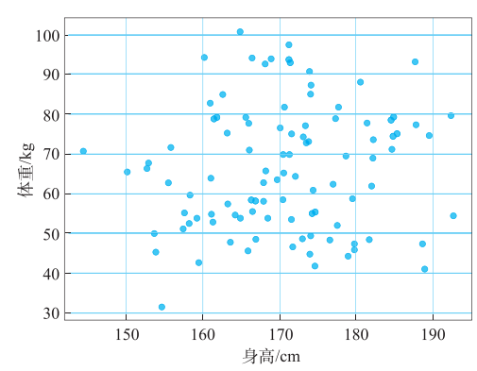
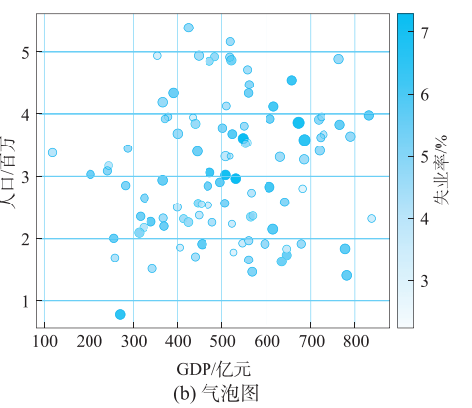
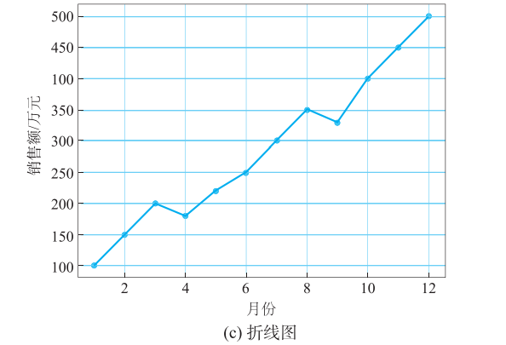
数据可视化
二变量数据可视化
二变量数据可视化的目标是展示两个变量之间的关系。常用的图表包括散点图、气泡图和折线图。
1.散点图（Scatter Plot）
每个点代表一条观测，直观看变量关系
观察：线性/非线性趋势、相关强弱、离群点
2. 气泡图（Bubble Chart）
散点图扩展：用气泡大小/颜色编码第三变量
适合：比较多维信息（如城市：人口–GDP–失业率）
3. 折线图（Line Chart）
展示时间序列随时间的变化趋势
适合：识别增长/下降、周期波动、长期趋势

Slide 36
数据可视化
动态与交互式数据可视化
除了静态图表, 动态与交互式数据可视化为分析者提供了更大的灵活性和交互性。
1. 交互式可视化（Interactive Visualization）
支持：筛选、缩放、悬停提示、维度切换、联动更新
核心应用：交互式仪表盘（Dashboard）
场景：商业智能（BI）实时监控、钻取分析（时间/地区/产品）
2. 动态可视化（Dynamic Visualization）
用动画/时间滑块展示数据随时间或维度变化的演化
场景：疫情传播、股价走势、市场波动等
典型图：桑基图（Sankey）展示能量/资金/资源流向（宽度=流量）
3. 交互与动态结合
交互决定“看哪里”，动态负责“看变化过程”，两者结合能显著提高探索与解释效率。
结论优先：动画与交互要服务问题，不要为了炫技而增加操作负担
控制复杂度：交互层级清晰（总览→细分→钻取），避免按钮过多
性能与体验：数据量大时注意加载/抽样/缓存，否则交互会卡顿影响理解

Slide 37
04
小结与讨论
Summary and Discussion

Slide 38
小结与讨论
小结
数据基本概念：数据怎么“描述”，类型 + 基本统计（中心/离散/相关）
数据采集和处理：数据怎么“变干净”，缺失 / 异常 / 不一致 / 重复 → 清洗与融合
数据可视化：数据怎么“讲清楚”，按任务选图（分布/关系/趋势）+ 交互增强理解
讨论
根据属性可能的取值, 可以将属性分为哪几种类型?
请分析何谓通用数据采集, 何谓定向数据采集; 请描述定向数据采集算法的典型步骤。
在大数据时代, 数据采集的工具多种多样。网络爬虫是一种按照一定的规则自动地抓取 Web 数据的程序或者脚本。请描述网络爬虫的工作流程。

